Slide 1
matlab
Adding transmitters dramatically boosts coded-caching gains for finite file sizes
关于传输规则

Slide 2
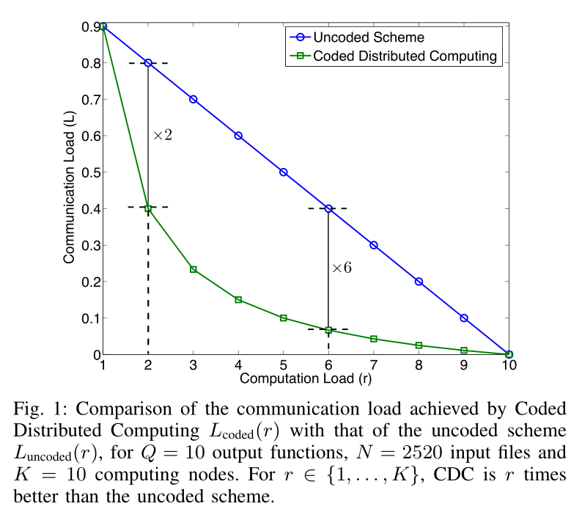
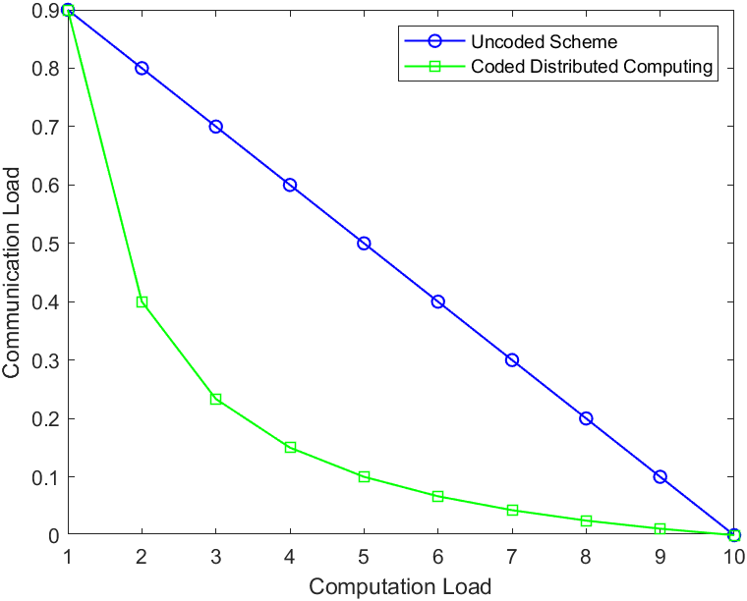
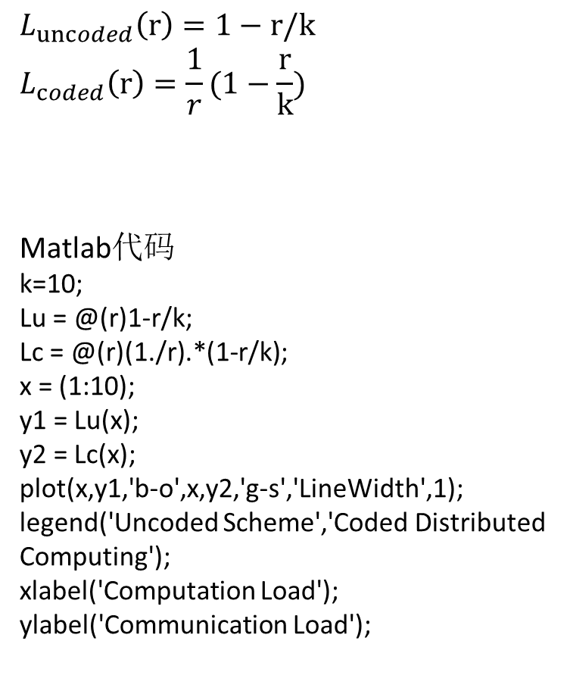
Matlab
$L_{uncoded}\left(r\right)=1−r/k$
$$L_{coded}\left(r\right)=\frac{1}{r}(1−\frac{r}{k})$$
Matlab代码
k=10;
Lu = @(r)1-r/k;
Lc = @(r)(1./r).*(1-r/k);
x = (1:10);
y1 = Lu(x);
y2 = Lc(x);
plot(x,y1,'b-o',x,y2,'g-s','LineWidth',1);
legend('Uncoded Scheme','Coded Distributed Computing');
xlabel('Computation Load');
ylabel('Communication Load');

Slide 3
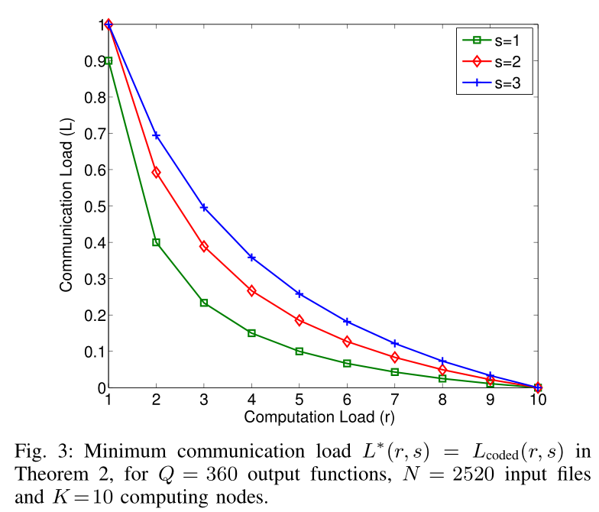
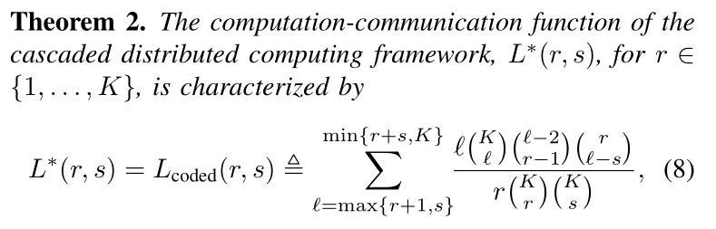
Matlab

Slide 4
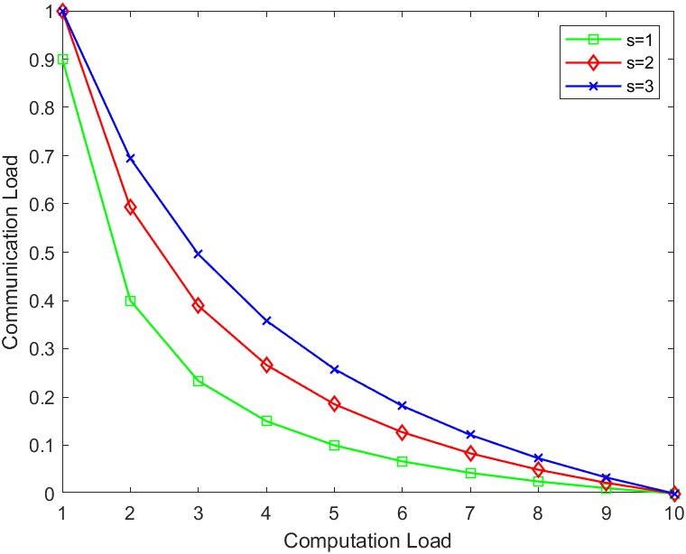
Matlab
-----------------------函数---------------------------
function result = Lc(k,s,r)
lower = max(r+1,s)
upper = min(r+s,k)
for j=1:k
sum = 0;
for i = lower(j):upper(j)
sum = sum+i.*nchoosek(k,i).*nchoosek(i-2,r(j)-1).*nchoosek(r(j),i-s)...
./(r(j).*nchoosek(k,r(j)).*nchoosek(k,s));
end
result(j) = sum;
end
----------------------脚本------------------------
x = [1:10];
L1 = Lc(10,1,x);
L2 = Lc(10,2,x);
L3 = Lc(10,3,x);
plot(x,L1,'g-s',x,L2,'r-d',x,L3,'b-x','LineWidth',1.1);
xlabel('Computation Load');
ylabel('Communication Load');
legend('s=1','s=2','s=3');

Slide 5
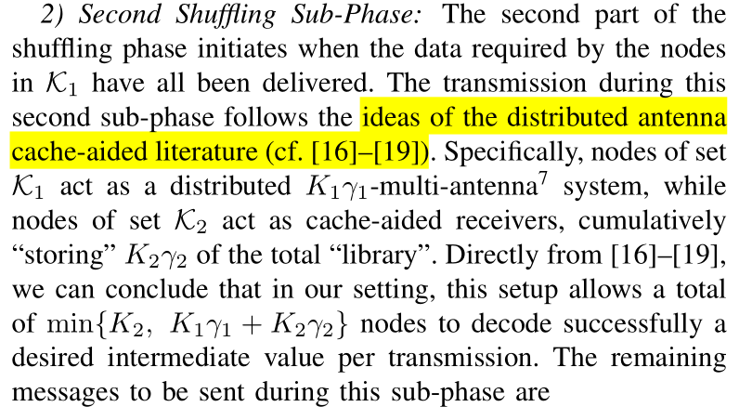
Adding transmitters dramatically boosts coded-caching gains for finite file sizes(description of the scheme)
Mapping Heterogeneity Does Not Affect Wireless Coded MapReduce这篇文章在shuffle的第二阶段用到了这篇文章的算法

Slide 6
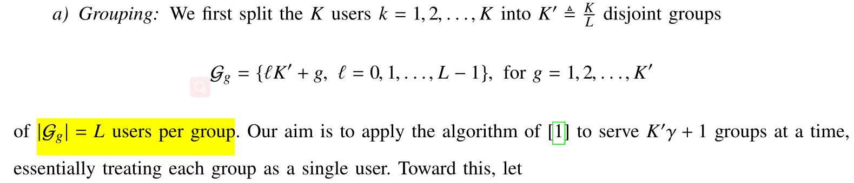
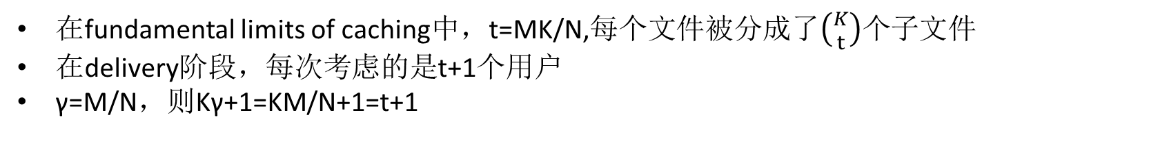
Adding transmitters dramatically boosts coded-caching gains for finite file sizes(description of the scheme)
K个用户，1个发送端，γ=M/N，L是发送端的天线数
在fundamental limits of caching中，t=MK/N,每个文件被分成了$\left({K \atop t}\right)个$子文件
在delivery阶段，每次考虑的是t+1个用户
γ=M/N，则Kγ+1=KM/N+1=t+1

Slide 7
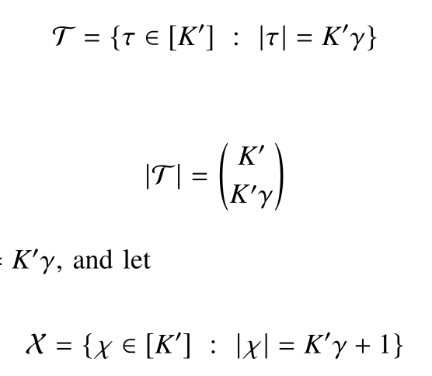
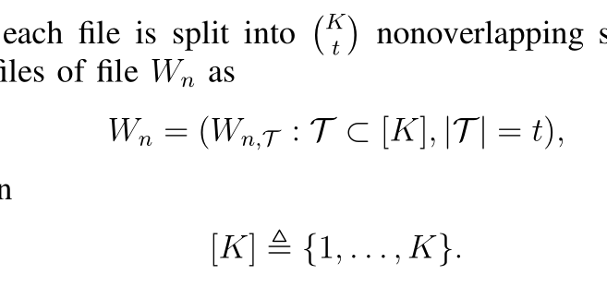
Adding transmitters dramatically boosts coded-caching gains for finite file sizes(description of the scheme)
Fundamental limits of caching
本文
γ=M/N
Kγ=KM/N=t
Kγ+1 = t+1

Slide 8
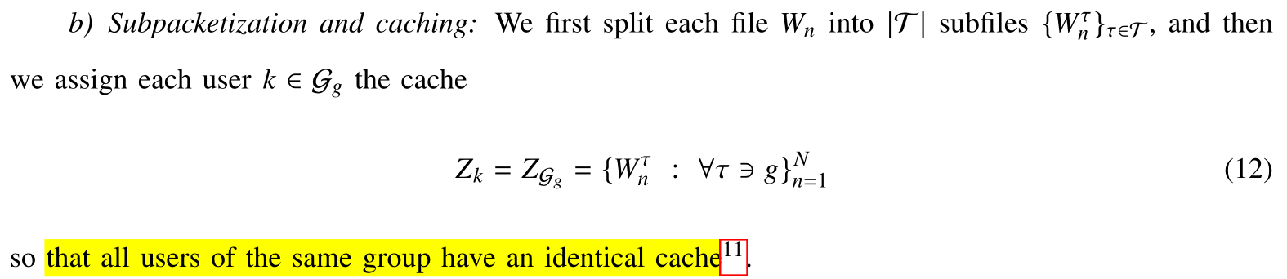
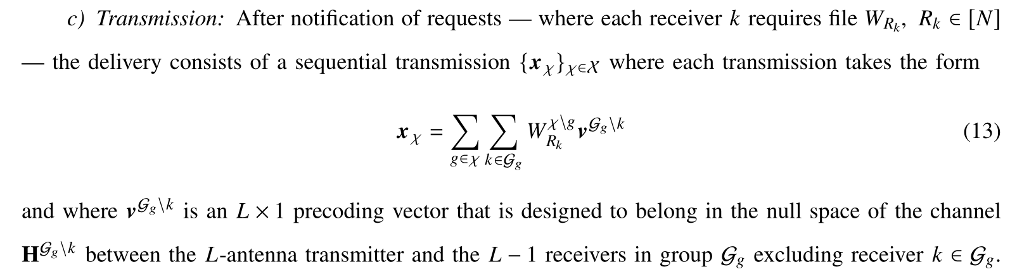
Adding transmitters dramatically boosts coded-caching gains for finite file sizes(description of the scheme)

Slide 9
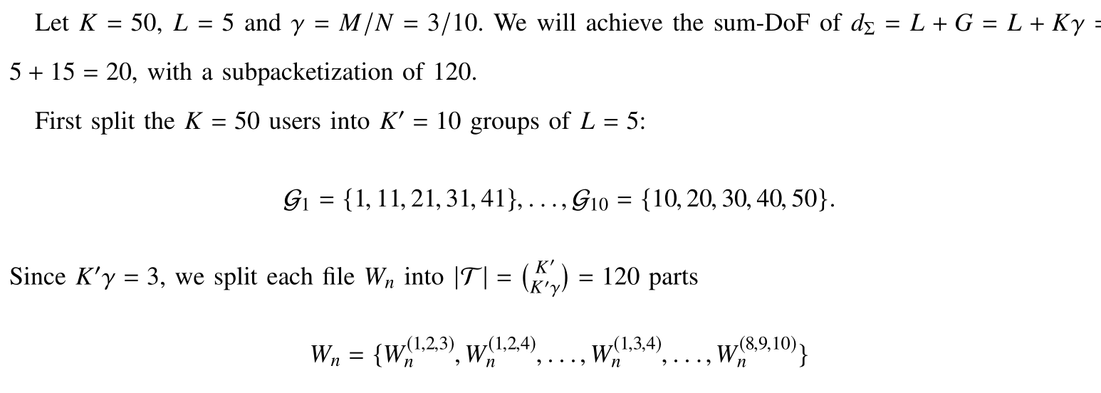
Adding transmitters dramatically boosts coded-caching gains for finite file sizes(Example)
如果不分组，K=50,$\left({50 \atop 15}\right)$= 2250829575120远大于120

Slide 10
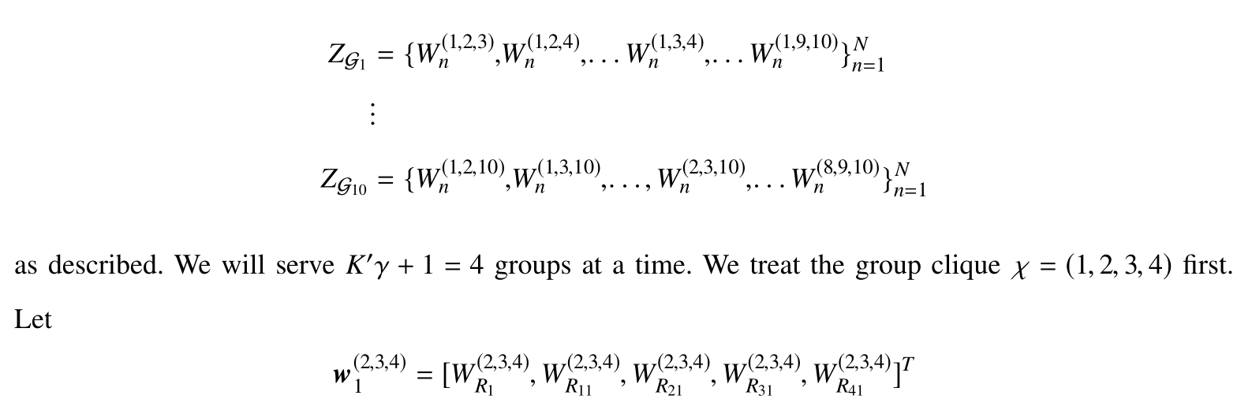
Adding transmitters dramatically boosts coded-caching gains for finite file sizes(Example)
每个组里的用户cache内容是一样的
每个组有L个用户，等于天线的个数
这里Kγ=3，等价于t=3，每次要考虑4个组

Slide 11
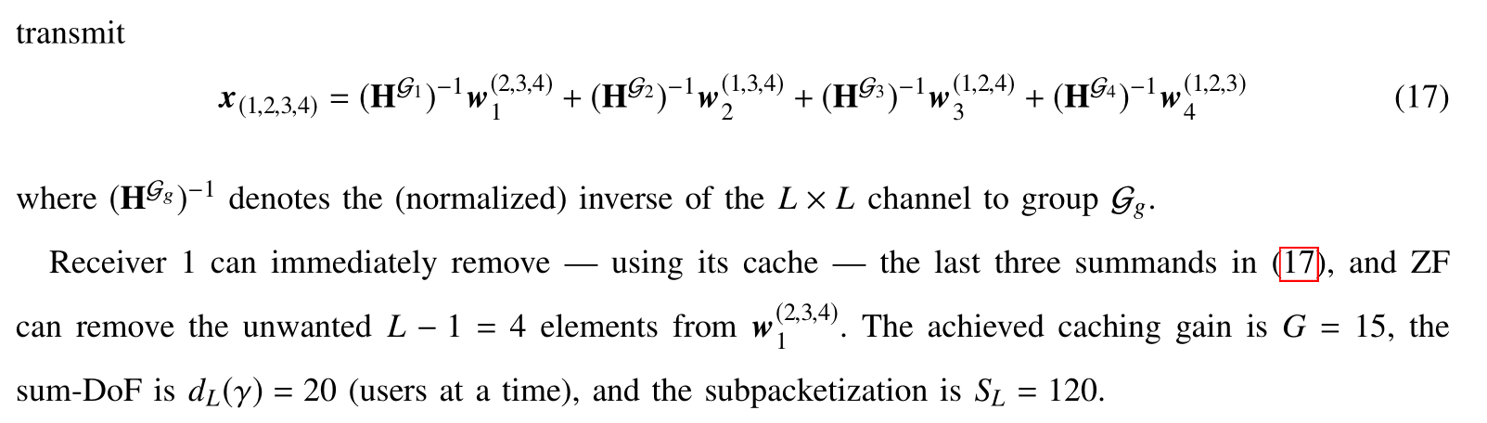

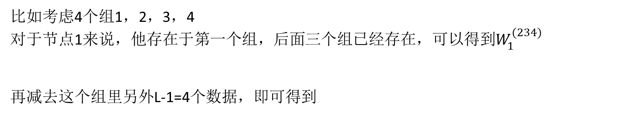
Adding transmitters dramatically boosts coded-caching gains for finite file sizes(Example)
比如考虑4个组1，2，3，4
对于节点1来说，他存在于第一个组，后面三个组已经存在，可以得到$W_{1}^{(234)}$
再减去这个组里另外L-1=4个数据，即可得到

Slide 12
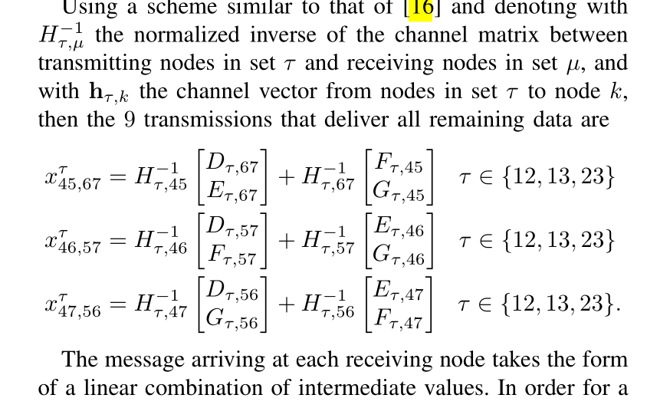
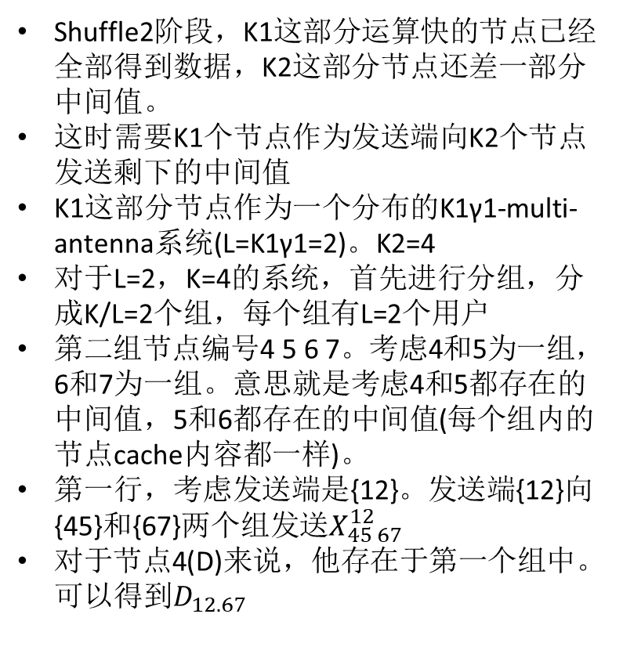
Mapping Heterogeneity Does Not Affect Wireless Coded MapReduce
Shuffle2阶段，K1这部分运算快的节点已经全部得到数据，K2这部分节点还差一部分中间值。
这时需要K1个节点作为发送端向K2个节点发送剩下的中间值
K1这部分节点作为一个分布的K1γ1-multi-antenna系统(L=K1γ1=2)。K2=4
对于L=2，K=4的系统，首先进行分组，分成K/L=2个组，每个组有L=2个用户
第二组节点编号4 5 6 7。考虑4和5为一组，6和7为一组。意思就是考虑4和5都存在的中间值，5和6都存在的中间值(每个组内的节点cache内容都一样)。
第一行，考虑发送端是{12}。发送端{12}向{45}和{67}两个组发送$X_{45 67}^{12}$
对于节点4(D)来说，他存在于第一个组中。可以得到$D_{12.67}$

Slide 13
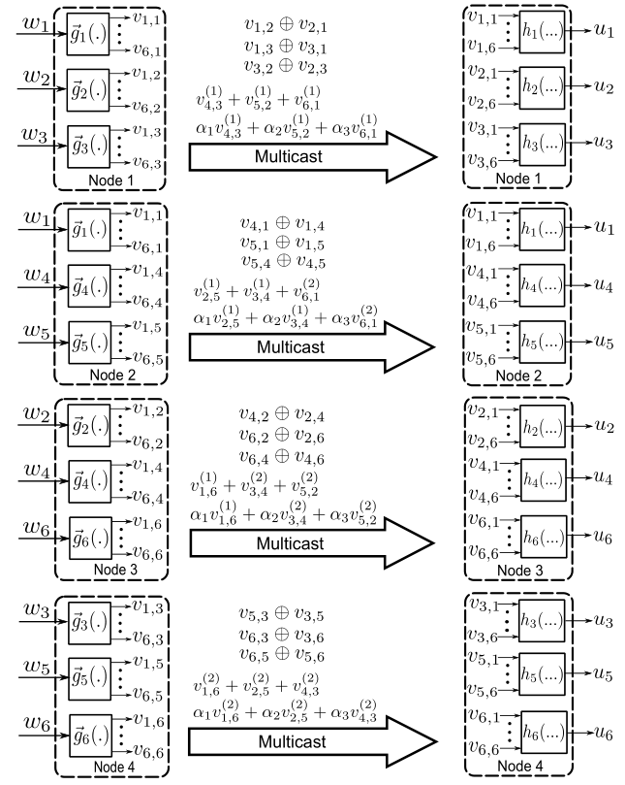
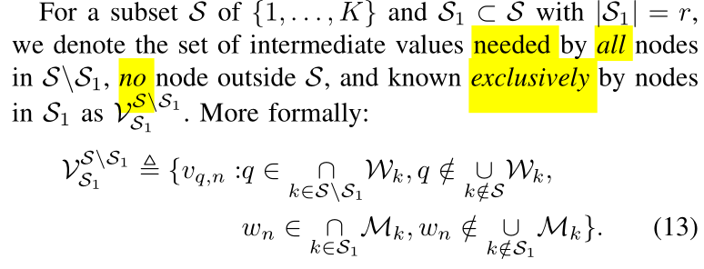

传输规则
3$≤\left|S\right|≤4$，因此$\left|S\right|有两$种情况
当$\left|S\right|$=3时，考虑S={1,2,3}，与节点1相关的集合有$S_{1}$={1,2}和$S_{2}$={1,3}($\left|S_{1}\right|$= $\left|S_{2}\right|$=r=2)。
考虑$S_{1}$={1,2}，则$V_{S1}^{S\backslash S1}$={$v_{2,1}$, $v_{4,1}$}这里根据规则把$V_{S1}^{S\backslash S1}$分成r=2份($\left|S_{1}\right|$=2)，分别分配给$S_{1}$的两个节点。这里根据图示，作者把$v_{2,1}$分配给了节点1，把$v_{4,1}$给了节点2。
考虑$S_{2}$={1,3}，则$V_{S1}^{S\backslash S1}$={$v_{4,2}$, $v_{1,2}$}这里根据图示，作者把$v_{4,2}$分配给了节点3，把$v_{2,1}$给了节点1。

